Slide 1

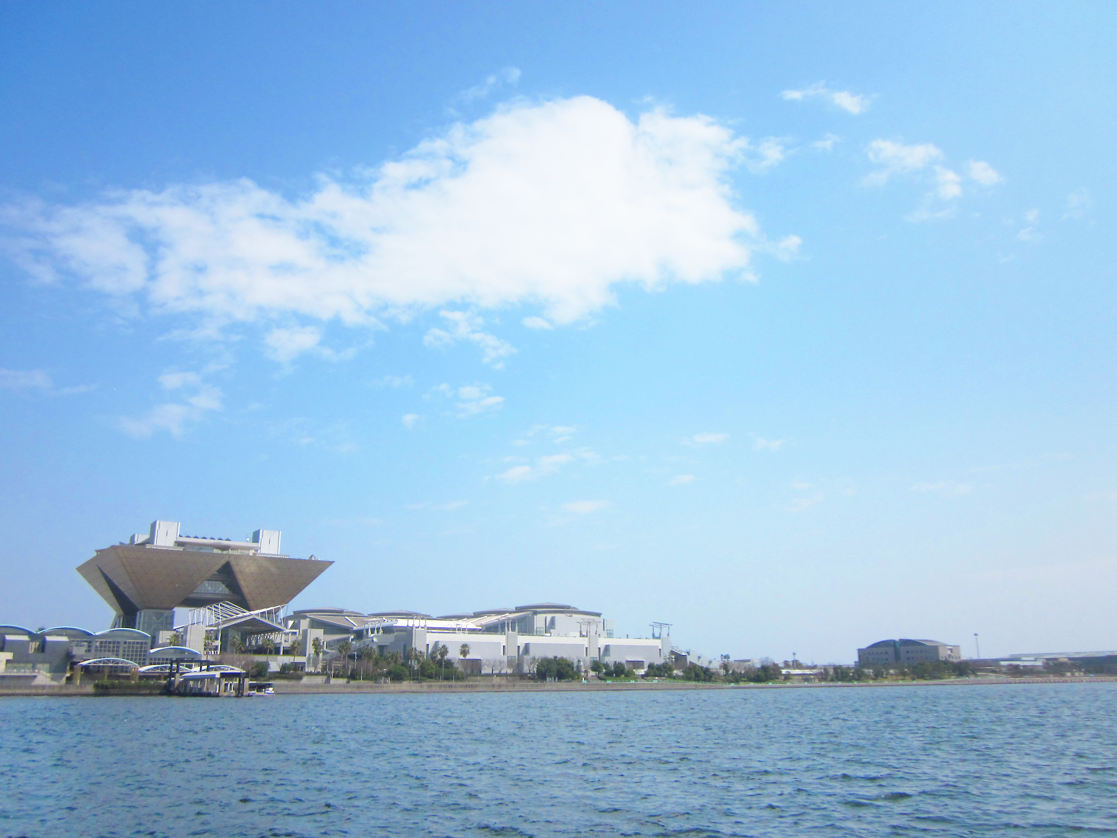


背景は、ご自身の商材や世界観に合うように
自由に変更してください。
「Shift」を押しながら「F5」を押すと
スライドショーが始まります。
始まったら、タイミングに合わせて
「↓」を押して、スライドを
めくってください
Notes:
曲には著作権があります。購入せずに利用すると罰せられますので、
https://www.nash.jp/fum/search/detail/NSK-V706-15
からご購入下さい。（3,300円（税別）です）
画像や写真は使用しているものはすべてフリー素材です。御社に合うものに必要に応じて変更ください。
写真のフリー素材は、
https://o-dan.net/ja/
がおすすめです。
文字は、御社のビジョンに合うように打ち換えてください。
同じくらいの文字数にしておくと、メロディとあわせやすいです。
動画の撮り方は、
https://youtu.be/yqaa_ty4qXo
をご覧ください。
撮影の際は、PCからの音をマイクが拾わないように、イヤホンで聞いて、
動画を撮った後、音楽をかぶせるのがよいと思います。

Slide 2
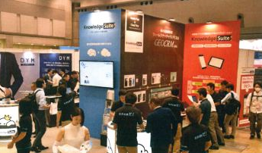

展示会営業®＝
イベントを活用した
知的でエンターテイメントな営業
♪ I believe
愛とエンターテイメント（喜び）に満ちた
営業活動を私たちの世界で！

Slide 3
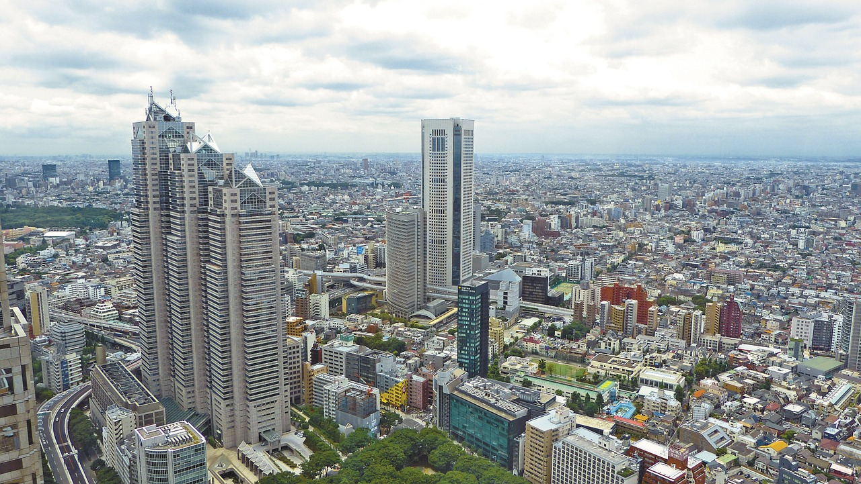
今までの営業は、堅い、真面目。
展示会営業®は、楽しい。
喜怒哀楽豊かな人気者になっていきます。

Slide 4

今までの営業は、
「仕事でやらないといけない」から売りに行く。
展示会営業®は、
「知ってほしい！」からストーリーにして伝える。

Slide 5
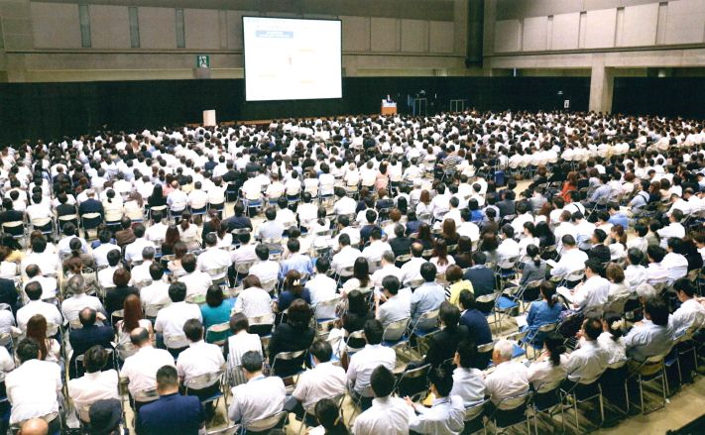
今までの営業は、お客さんと対立する。
展示会営業®は、
お客さんと共通の目標像を目指す同志になる。

Slide 6
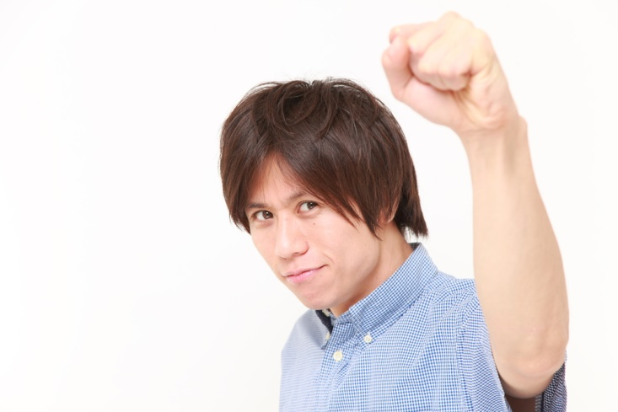
今までの営業は、左脳を重視する。
展示会営業®は、右脳と左脳が融合している。

Slide 7

今までの営業は、
「売れるまで帰ってくるな！」と叱る
展示会営業®は、
お客さんにも都合があるよね。
タイミングはコントロールできないから、
強引に売り込むよりも、役に立つ情報提供をして
よい関係になろう。どういう情報がお客さんの
お役に立てるかな？」と問いかける。

Slide 8
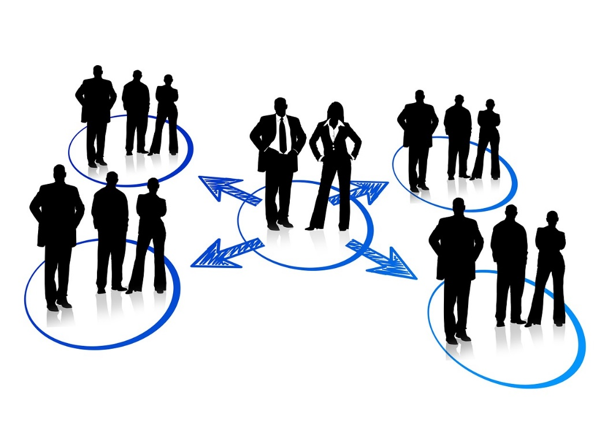
今までの営業は、
営業マニュアルを暗記する。
展示会営業®は、ゲーム感覚で楽しみながら動く、自然にレベルアップしていく。

Slide 9
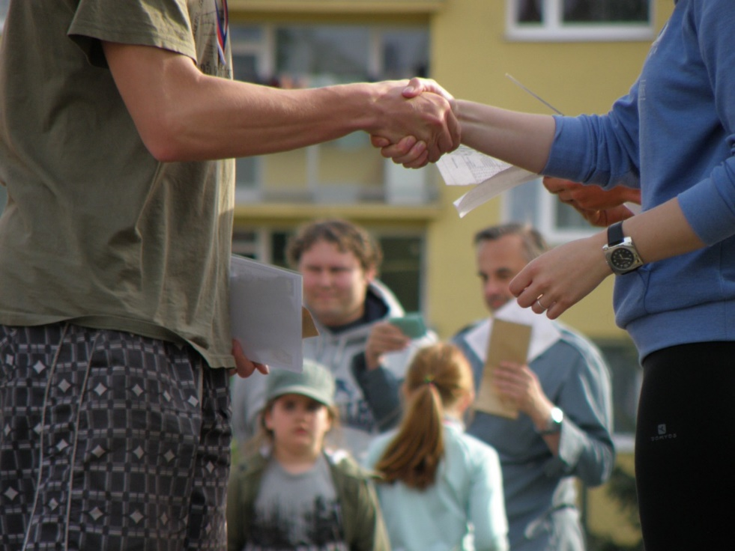
今までの営業は、
自分の成績のためだけに歯を食いしばって働く。
展示会営業®は、
自社も顧客も、そして社会も
ハッピーになるために働く。

Slide 10

今までの営業は、
お客さんの機嫌を損ねないことが最優先。
展示会営業®は、教える人になる。
お客さんをもっと喜ばせるために、
プロとしてお客さんの考えを超えていく。

Slide 11
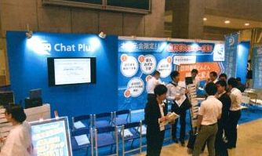
今までの営業は、与えられたものを売る。
展示会営業®では、営業職ひとりひとりが、
商品づくりに関与する。お客さんの声を吸い上げて、
磨き上げた商品を、
自分の家族や友達に奨めるように「いいよ」と教えてあげる。

Slide 12

今までの営業は、
とにかく頑張る。努力が大事。
展示会営業®は、
努力とやり方の掛け算

Slide 13

今までの営業は、お客さんは神様。
展示会営業®は、
お客さんだって生身の人間。
だから悩みも間違いもある。そんな愛すべき
お客さんとともに、明るい未来を目指す同志。
自社とお客さんは対等。
見下す関係でなく、お互いが尊重し合える関係。

Slide 14

展示会は、中小企業が、
自社の想いや志を世の中に
高らかに宣言するために
最適な場です。

Slide 15
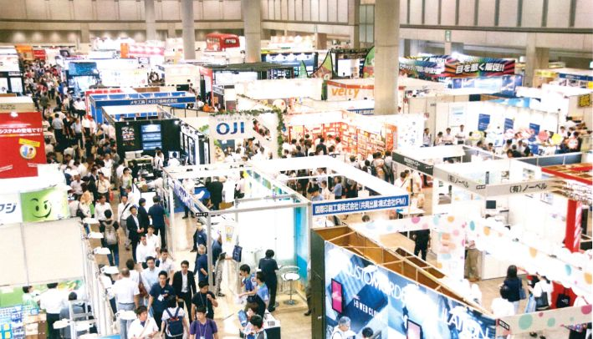
展示会営業®で、
愛と喜びに満ちた社会へ

